Slide 1
SVG
Scalable Vector Graphics

Slide 2
SVG
Basado en XML
Estandarizado por la W3C
http://www.w3.org/TR/SVG/
Sara Soueidan
https://twitter.com/SaraSoueidan

Slide 3
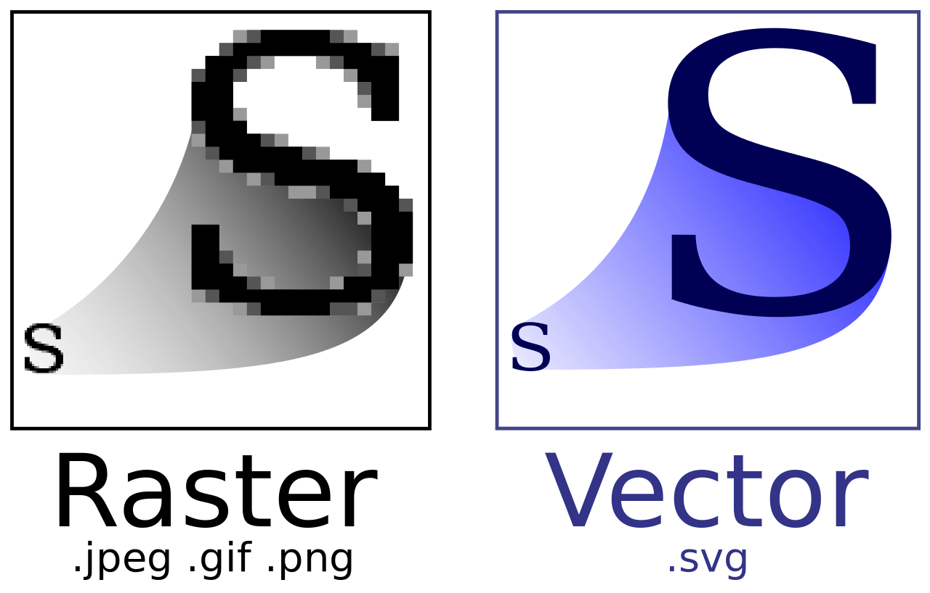
SVG al Extremo

Slide 4
Software utilizado
Adobe Illustrator (pago)
Inkscape (gratis)
Sketch (Mac, pago)

Slide 5
¿Por qué SVG?
http://slides.com/sarasoueidan/building-better-interfaces-with-svg#/9

Slide 6
¿Por qué SVG?
Contenido semántico y accesible
Posibilidades de interacción y animación
Mejor calidad, escalables
Buena compatibilidad
Más fácil y copado que canvas
Efectos ya incluidos
Blend Modes
Filtros

Slide 7
Adiós Flash.
http://www.jsconfar.com/
http://www.responsivelogos.co.uk/

Slide 8
Trabajando con SVG
Yay!

Slide 9
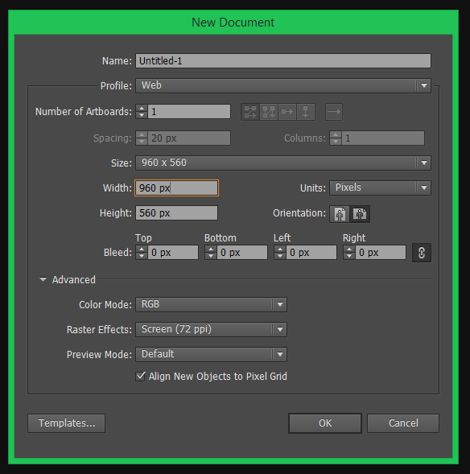
1. Crear SVG
¡Cuidado con el zoom!

Slide 10
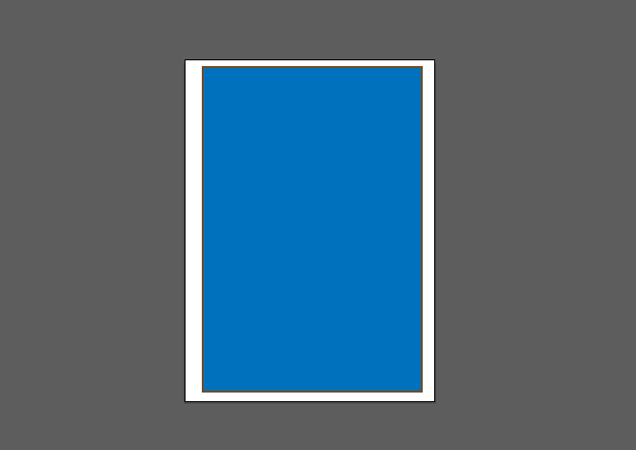
1. Crear SVG
¡Cuidado con el zoom!

Slide 11
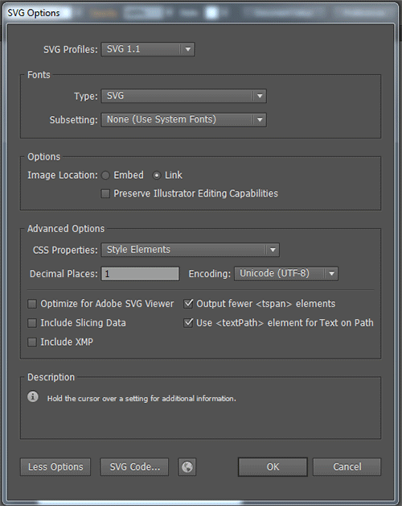
2. Guardar SVG
. Cortar el lienzo
. Guardar .ai para tener el editable
. Guardar .svg ->
https://sarasoueidan.com/blog/svg-tips-for-designers/#optimize
http://creativedroplets.com/samples/svg/decimal/_EdgeReflow%20napoleon%20decimal_preview.html

Slide 12
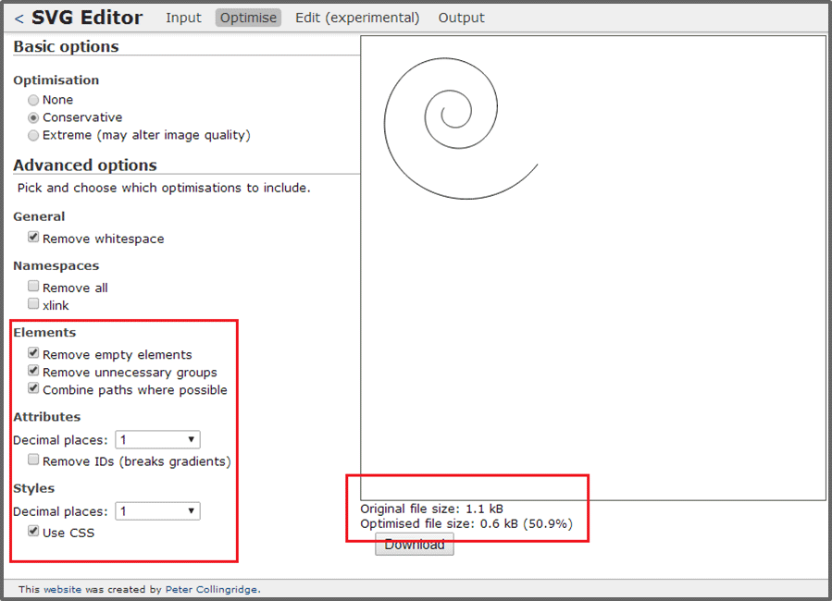
3. Optimizar
http://petercollingridge.appspot.com/svg-editor
¡Cuidado con los decimal places!

Slide 13
5. Listo!
¡Veamos el código!

Slide 14
Código SVG
Case Sensitive
< /> Porque es XML
<svg>
<rect />
<circle />
<path />
… otros
</svg>
http://www.w3.org/TR/SVG/shapes.html

Slide 15
Código SVG
Guardar como .svg
Lenguaje: XML

Slide 16
Código SVG
<circle cx="600" cy="200" r="100" fill="red" stroke="blue" stroke-width="10" />
<g stroke="green" >
<line x1="100" y1="300" x2="300" y2="100" stroke-width="5" />
<line x1="300" y1="300" x2="500" y2="100" stroke-width="10" />
<line x1="500" y1="300" x2="700" y2="100" stroke-width="15" />
<line x1="700" y1="300" x2="900" y2="100" stroke-width="20" />
<line x1="900" y1="300" x2="1100" y2="100" stroke-width="25" />
</g>
<rect x="400" y="100" width="400" height="200" fill="yellow" stroke="navy" stroke-width="10" />

Slide 17
Estilizar desde SVG
Etiqueta Style o Inline
Interacciones con :hover, :active y :focus
::before y ::after no funcionan
Transiciones
Linkear CSS externo:
<?xml version="1.0" standalone="no"?>
<?xml-stylesheet type="text/css" href="style.css"?>
<svg xmlns="http://www.w3.org/2000/svg" version="1.1" width=".." height=".." viewBox="..">
<!-- SVG content -->
</svg>

Slide 18
Formas avanzadas
La etiqueta <path />

Slide 19
Etiqueta <path />
Data:
M: Move to
L: Line to
Z: Close path
+ Coordenadas X e Y
http://www.w3.org/TR/SVG/paths.html#PathDataGeneralInformation

Slide 20
Etiqueta <path />
<path d="M 100 100 L 300 100 L 200 300 z" fill="red" stroke="blue" stroke-width="3" />
¿¡ !?

Slide 21
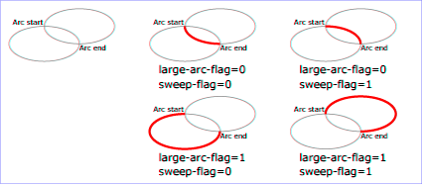
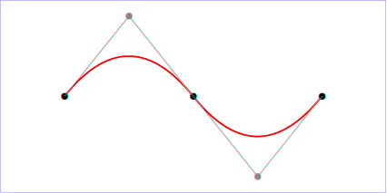
+ Curvas
C: Curva
Cubic Bézier
Quadratic Bézier
Elliptical Arc
http://es.wikipedia.org/wiki/Curva_de_B%C3%A9zier#Curvas_cuadr.C3.A1ticas_de_B.C3.A9zier

Slide 22
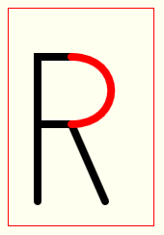
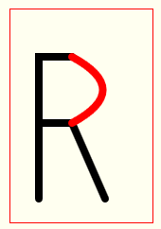
Cubic Vs. Quadratic

Slide 23


Slide 24
Illustrator
To the Rescue!

Slide 25
Illustrator
Capas
Nombre de capas
Agrupar
Optimizar

Slide 26
Insertar en HTML

Slide 27
Insertar en HTML – 6 formas distintas
Como imagen
<img src=“mi.svg” alt=“”>
Como imagen de fondo
.elemento {
background-image: url(mi.svg);
}
Como objeto
<object type=“image/svg+xml” data=“mi.svg”>
Acá va el fallback
</object>

Slide 28
Insertar en HTML – 6 formas distintas
Con iframe
<iframe src=“mi.svg”>
Acá va el fallback
</iframe>
Con embed
<embed type=”image/svg+xml” src=“mi.svg” />
Inline
<svg …>
Contenido
</svg>

Slide 29
Lo maso
Inline:
Carga lento
Es más fácil manejar CSS + SVG
El fallback es… feo.
<svg width="96" height="96">
<image xlink:href="svg.svg" src="svg.png" width="96" height="96" />
</svg>

Slide 30
Resumen
 | Interacción | Fallback simple
Img | No | No
CSS Background-image | No | No
Object | Si, si está dentro del <svg> | Sí
Iframe | Si, si está dentro del <svg> | Sí
Embed | Si, si está dentro del <svg> | Seeeeh
Svg inline | Sí | Seh
https://css-tricks.com/a-complete-guide-to-svg-fallbacks/

